Slide 2
LA POESIA
La poesia è una forma d’arte con la quale il poeta esprime sentimenti, emozioni, descrive fatti, immagini.
Nella poesia sono presenti 2 elementi: il verso e la strofa.
Il verso è ciascuna delle righe che formano il testo poetico.
La strofa è un insieme di versi. Le strofe sono separate tra loro da uno spazio.
Quando due versi finiscono con le stesse lettere a partire dall’ultimo accento si dice che fanno rima.
Notes:
LA POESIA

Slide 3
LE RIME: BACIATA E ALTERNATA
Rima baciata: un verso della composizione è in rima con quello immediatamente successivo
Rima alternata: quando il primo verso fa rima col terzo, il secondo col quarto
Ascoltate la novella
che portiamo a tutto il mondo
È di tutta la più bella
È nata dal profondo
Io sono l’ape
Io sono l’ape piccolina
qualche volta birichina.
Quando volo nel giardino
scappa, scappa bel bambino!.
Ma sono anche operosa
cerco la più bella rosa!.
So la cera fabbricare
e il miele si può mangiare
Notes:
LE RIME: BACIATA E ALTERNATA

Slide 4
Rima incrociata: si realizza mettendo in rima il primo verso con il quarto e il secondo con il terzo
Le stelle
Sono sopra e sotto il mare le stelle
Quelle sopra sono da ammirare
Le altre si possono toccare
Ma sono tutte luminose e belle.

Slide 5
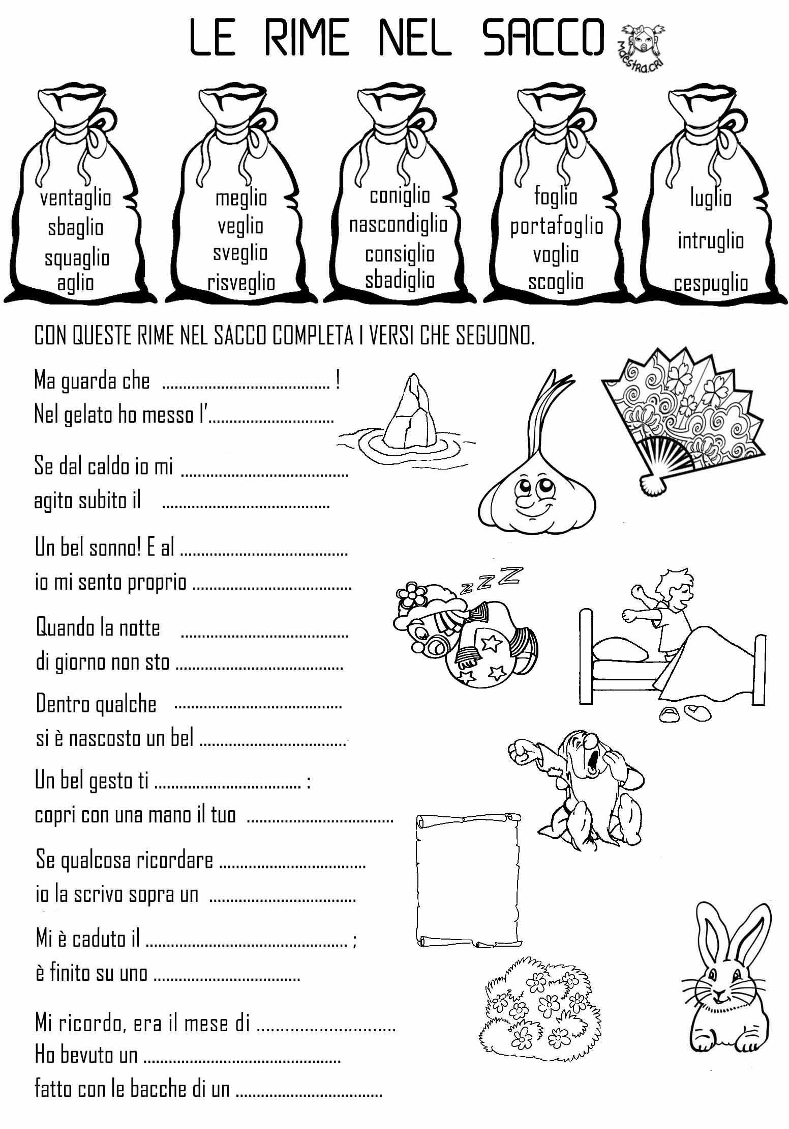

Slide 6
Listen this poetry «Autumn leaves». Copy it on your copybook. Then learn

Slide 7
Autumn leaves are falling down falling down falling down Autumn leaves are falling down red, yellow, orange and brown.

Slide 9
Vuoi conoscere cosa sono i Miti ? Guarda questo video e lo scoprirai!
https://www.youtube.com/watch?v=v74fQQNjKCQ

Slide 10
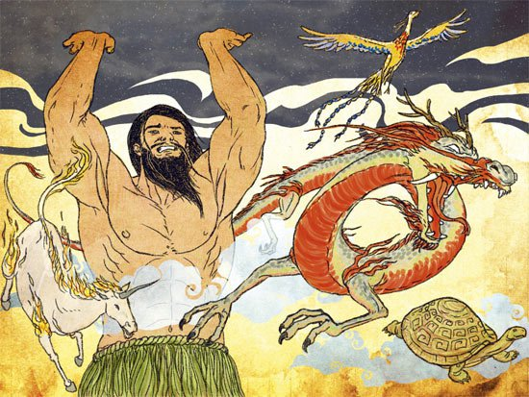
Adesso che hai scoperto cosa è il Mito, ascolta questi ragazzini, te ne racconteranno alcuni!
https://www.youtube.com/watch?v=ZP5ojpDYDmA
Illustra il mito di PANKU in quattro sequenze e completa pag. 103 del libro

